Slide 1
Работа республиканской стажировочной площадки
Тема: «Управленческо – методические аспекты интеллектуально – познавательного развития детей в условиях введения Государственного образовательного стандарта дошкольного образования
Донецкой Народной Республики»
Подготовил:
старший воспитатель ДОУ № 7
Вдовиченко Елена Валентиновна

Slide 2
Информационная часть
Статус площадки - стажировочная
Образовательная организация, участвующая в работе стажировочной площадки - ДОШКОЛЬНОЕ ОБРАЗОВАТЕЛЬНОЕ УЧРЕЖДЕНИЕ № 7 «ЧУДО – САД» г. ХАРЦЫЗСКА ДОНЕЦКОЙ НАРОДНОЙ РЕСПУБЛИКИ
Сведения о руководителе - Савчук Нелли Георгиевна, заведующий Дошкольным образовательным учреждением № 7 «Чудо - сад» г. Харцызска Донецкой Народной Республики
Сведения об инициаторах стажировочной площадки – Вдовиченко Елена Валентиновна, старший воспитатель Дошкольного образовательного учреждения № 7 «Чудо - сад» г. Харцызска Донецкой Народной Республики
Тьютор – Губанова Наталья Васильевна, Донецкий республиканский институт дополнительного педагогического образования, заведующий отделом дошкольного образования
Сроки работы стажировочной площадки - январь 2016 - декабрь 2017.
Участники работы стажировочной площадки
В работе стажировочной площадки принимают участие: воспитанники - 248; педагоги ДОУ – 16; заведующий ДОУ - 1; старший воспитатель - 1; социальный педагог - 1; педагог – психолог – 1; учитель – дефектолог - 1, учитель – логопед - 1; музыкальный руководитель - 1; инструктор физкультуры – 1
Кто помогает осуществлению работы стажировочной площадки?
Отдел дошкольного образования ДОНРИДПО, методический кабинет Управления образования администрации города Харцызска, педагоги ДОУ № 7.

Slide 3
Цель работы стажировочной площадки:
Повышение качества образовательного процесса в интеллектуально-познавательном развитии детей дошкольного возраста в соответствии с требованиями закона «Об образовании» ДНР (постановление Народного Совета Донецкой Народной Республики № 1-23311-НС от 19.06.2015), Государственного образовательного стандарта дошкольного образования Донецкой Народной Республики на 2015-2017гг. (приказ МОН ДНР № 326 от 17.07.2015)
Задачи:
Координация действий организаций, осуществляющих образовательную деятельность, в обеспечении качества содержания образования в соответствии с Типовой образовательной программой дошкольного образования «От рождения до школы» (образовательная область «Познавательное развитие»);
Повышение профессиональной компетенции и методического мастерства членов стажировочной площадки;
Методическое сопровождение участия педагогических работников в разработке авторских программ по интеллектуально-познавательному развитию детей и осуществлении образовательной деятельности с применением интерактивных и инновационных технологий.

Slide 4
Формы работы стажировочной площадки
республиканские вебинары
научно-практические конференции и форумы
презентации опыта работы ДОУ на курсах и площадках при ГОУ ДПО «ДОНРИДПО»
заседания городской методической комиссии по внедрению в учебно-воспитательный процесс ДОУ г. Харцызска Республиканского Государственного стандарта дошкольного образования и типовой образовательной программы дошкольного образования «От рождения до школы» (образовательная область «Познавательное развитие»)
Республиканская авторская мастерская по патриотическому воспитанию
управленческие гостиные

Slide 5
При проведении мероприятий стажировочной площадки были задействованы: развивающая предметно – пространственная среда здания и помещений дошкольного образовательного учреждения, групповых комнат, музыкального зала, игровых участков

Slide 6
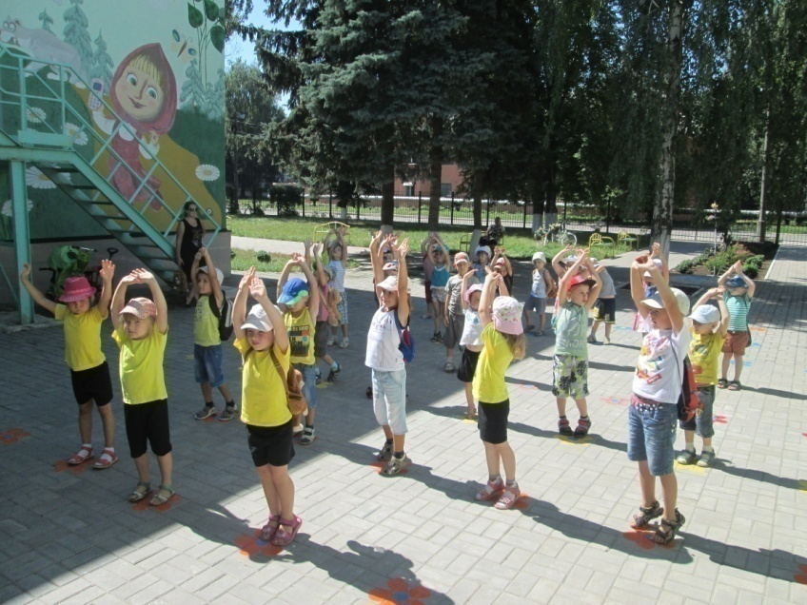
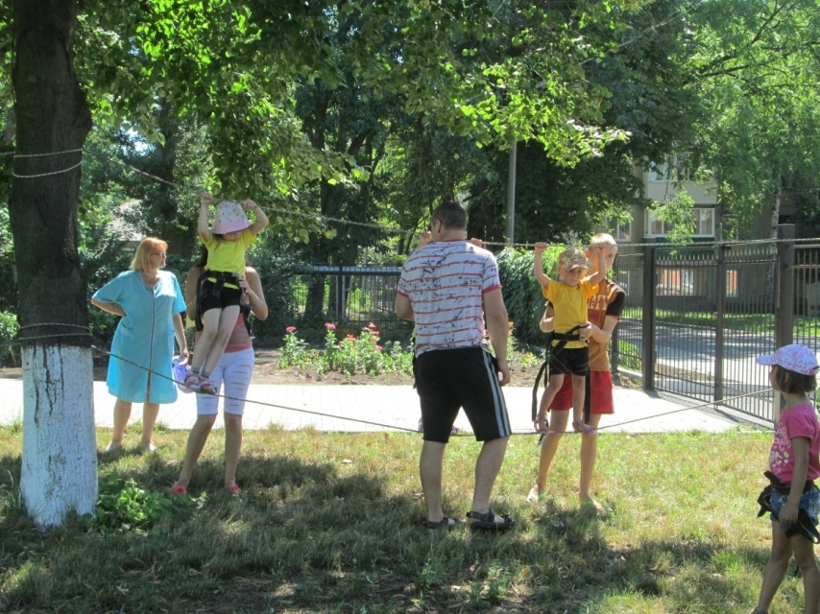
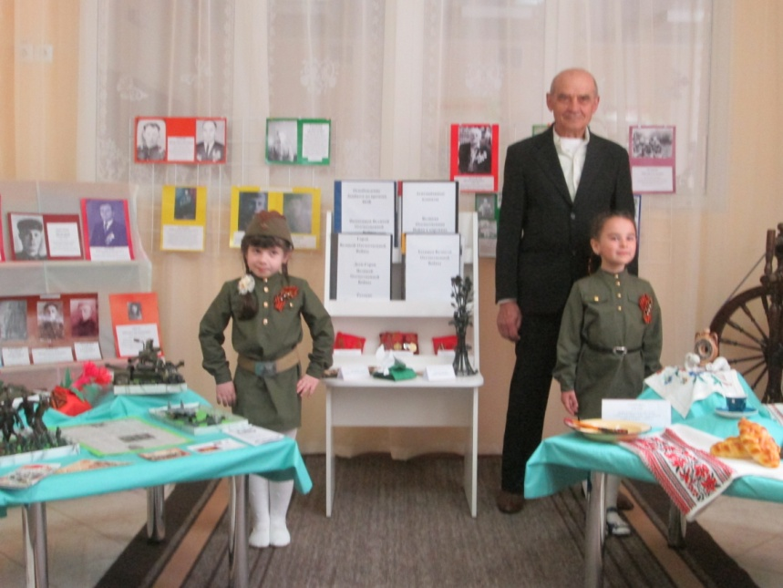
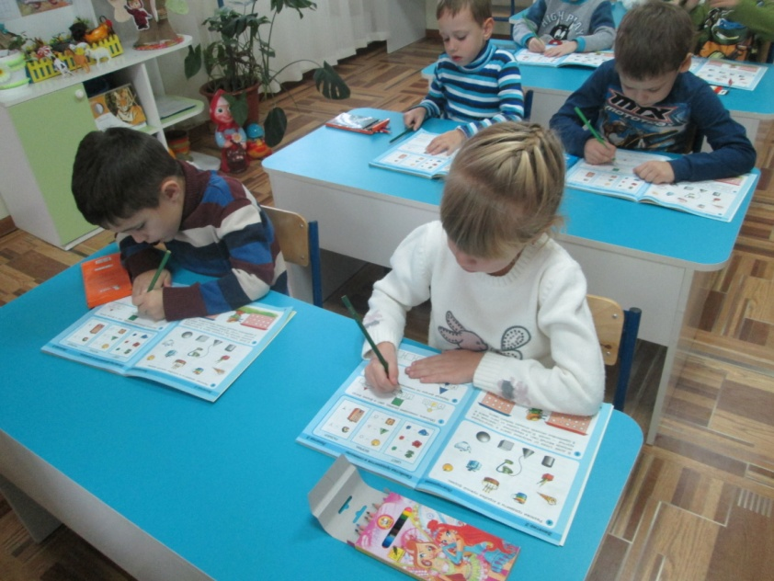
Мы играем, подрастаем и науки постигаем

Slide 7
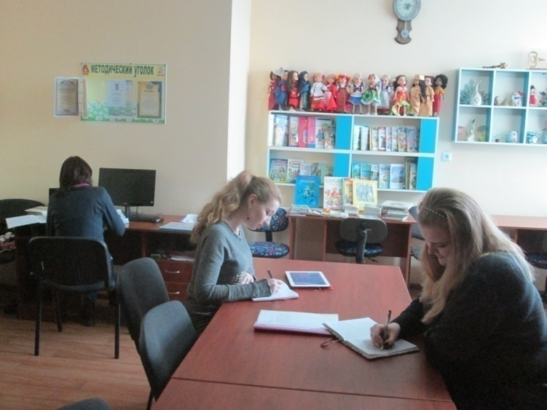
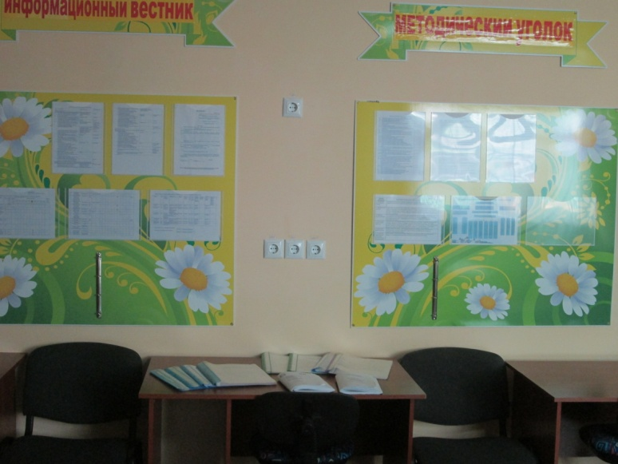
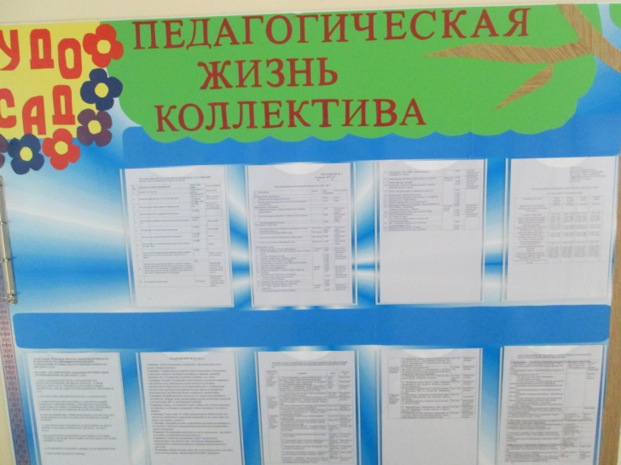
Методический кабинет
Педагогический кабинет оснащен
методической литературой, памятками и консультациями для родителей и воспитателей,, методическими разработками по направлениям образовательной деятельности, наглядным и дидактическим материал, литературой для детей.

Slide 8
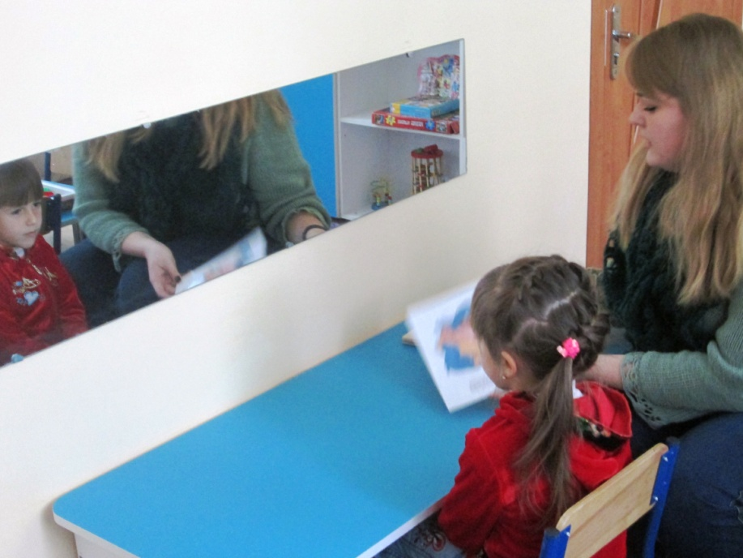
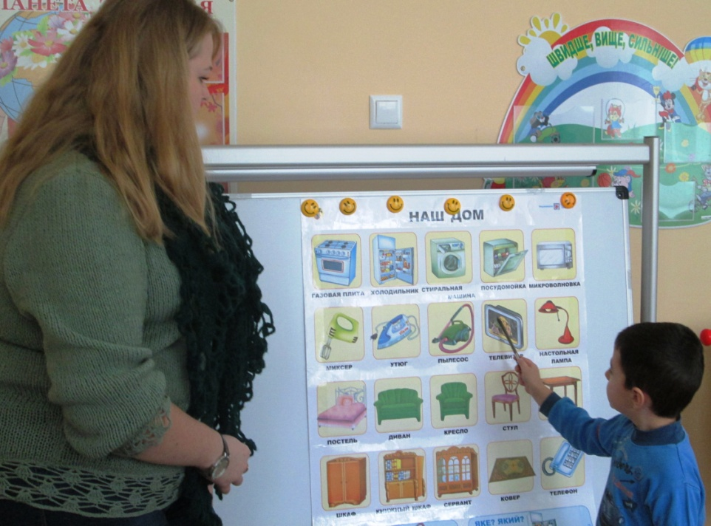
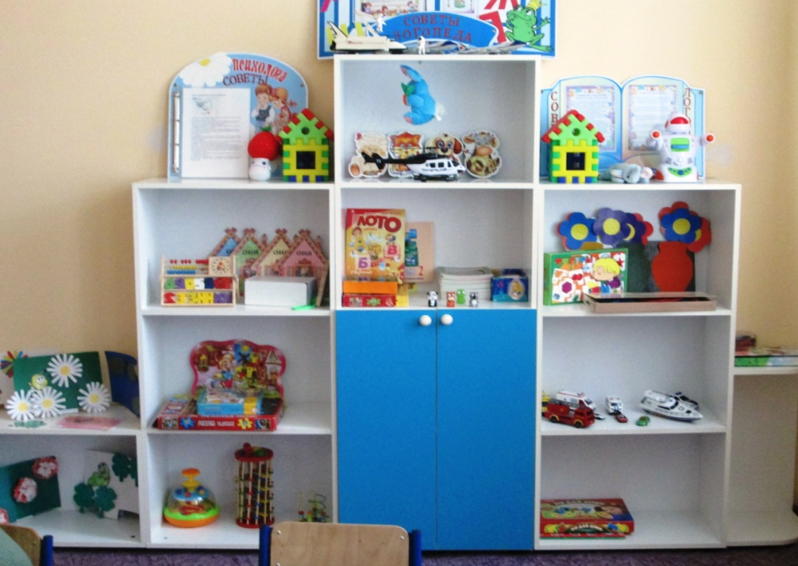
Кабинет учителя дефектолога и логопеда
Оснащение:
методическая литература, подбор методик для коррекции звуков детей старшего возраста, настольные игры, демонстрационный материал, инструменты для постановки звука

Slide 9
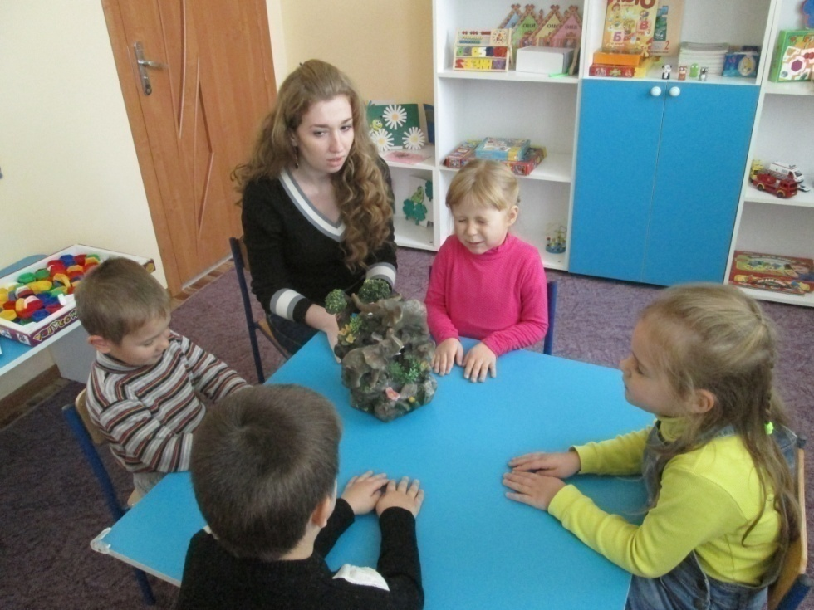
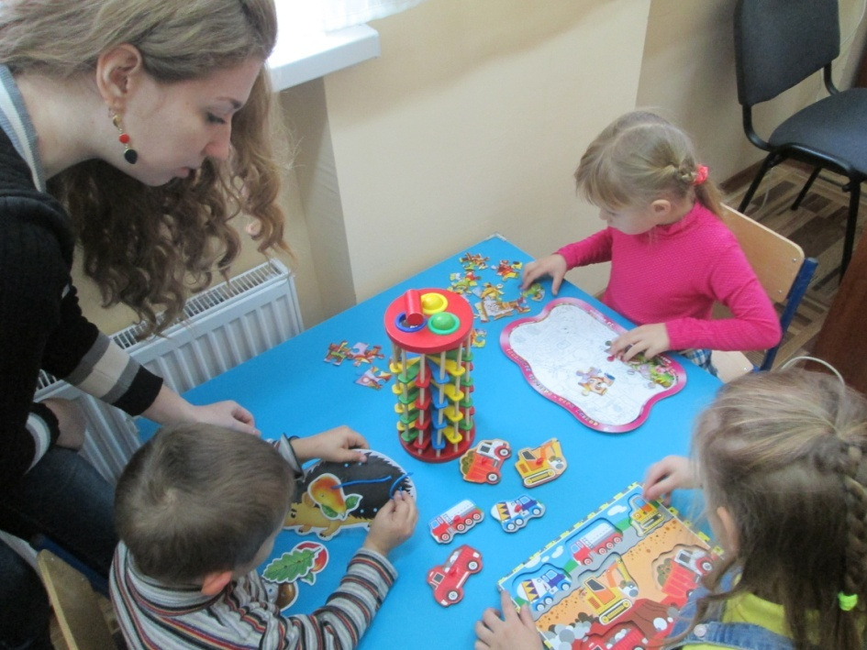
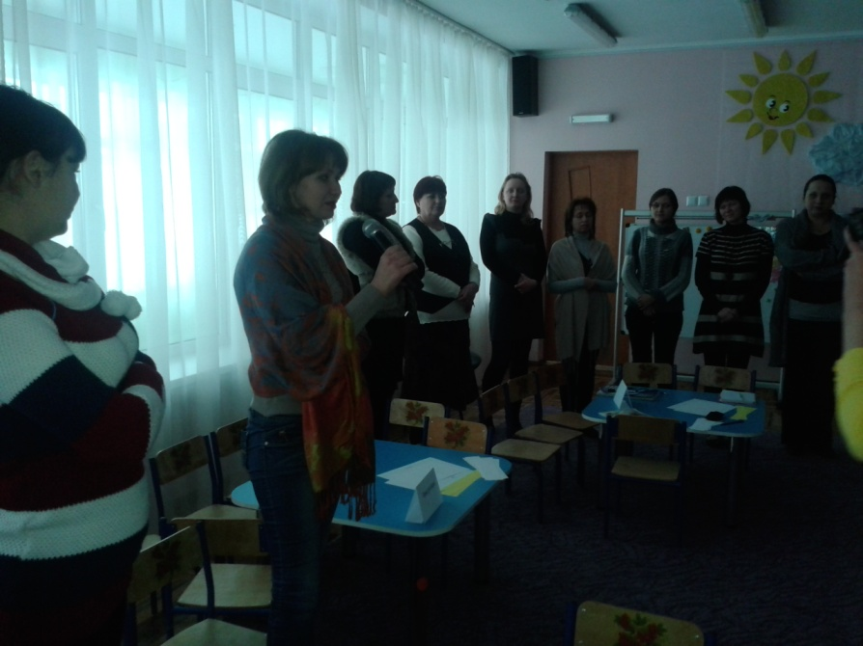
Кабинет эмоциональной и психологической разгрузки
Оснащение:
методическая литература, подбор психодиагностических методик, материал для индивидуальных и групповых занятий с детьми, коррекционный материал по развитию психических процессов, материал для стендов, настольные игры, наглядные пособия.

Slide 10
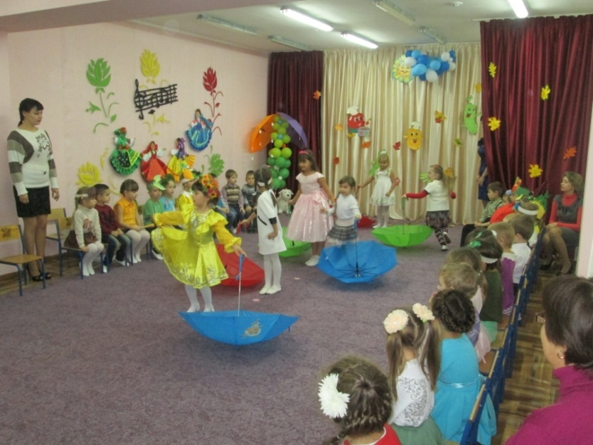
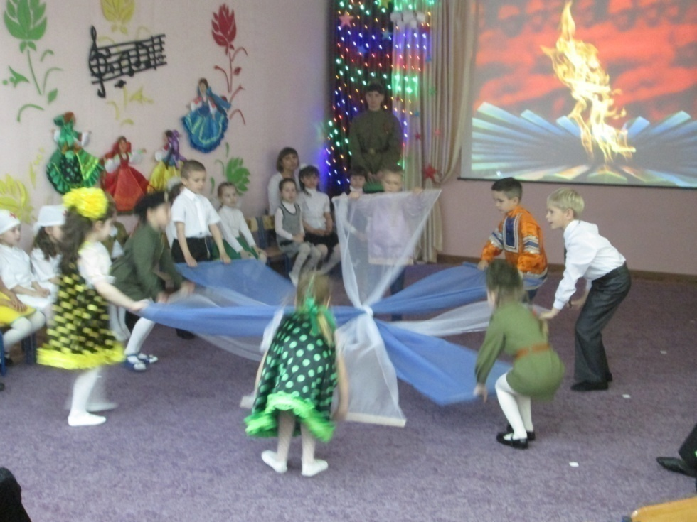
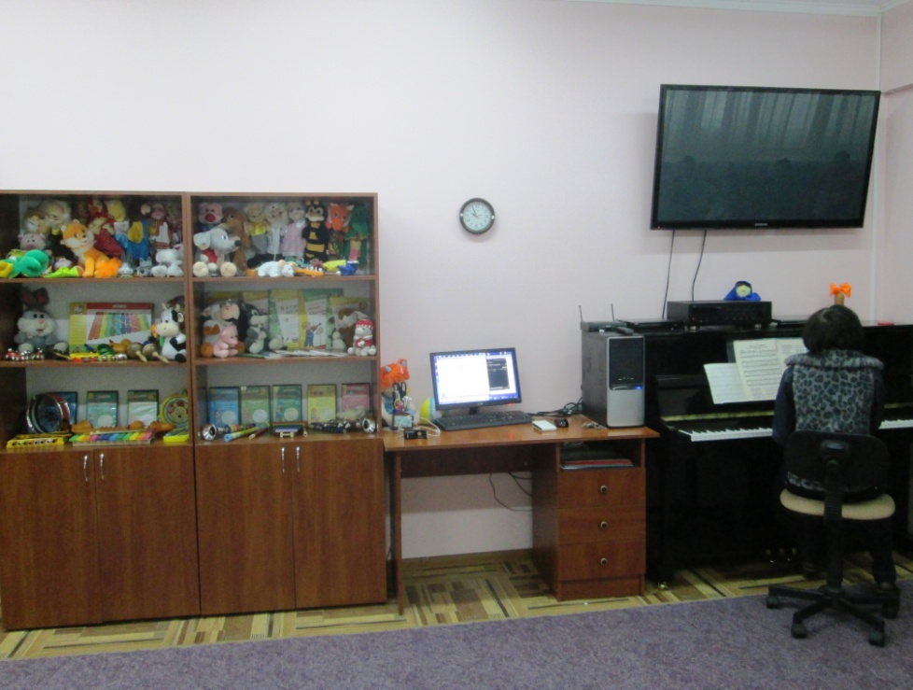
Мы танцуем и поем очень весело живем
Оснащение музыкального зала : проектор, мультимедийная доска, компьютер, музыкальный центр, магнитофон, микрофон,
телевизор, DVD.

Slide 11
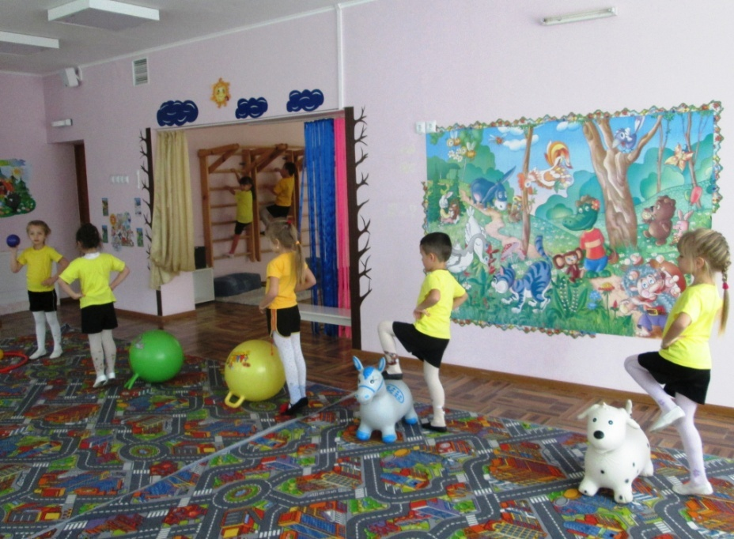
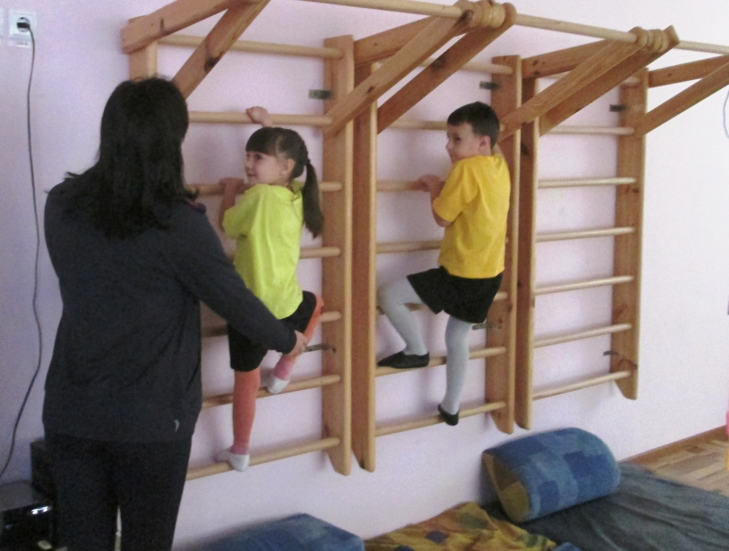
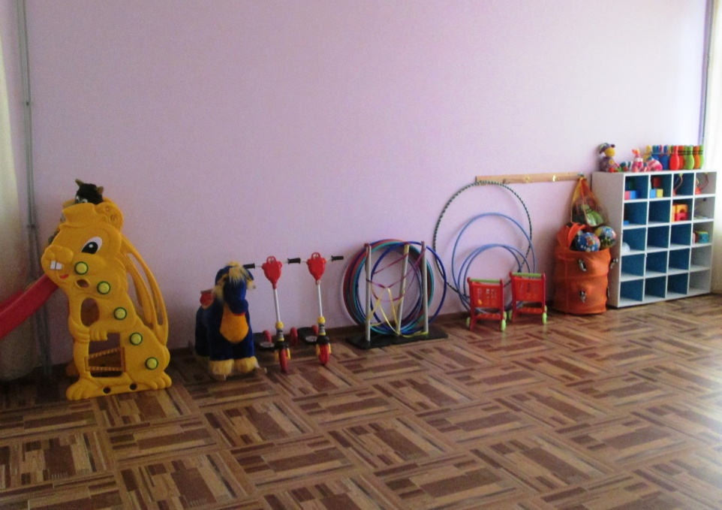
Что бы всем здоровым быть
Нужно детям спорт любить
Оснащение физкультурного зала:
традиционное оборудование, стационарное и выносное для проведения подвижных игр, спортивных развлечений;
элементы спортивных игр: волейбол, баскетбол, футбол и нетрадиционное -
мягкие модули для подлезания, дорожки здоровья.

Slide 12

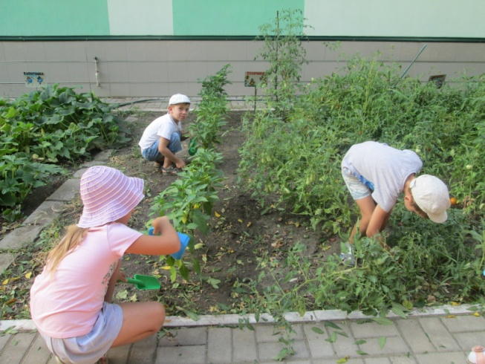
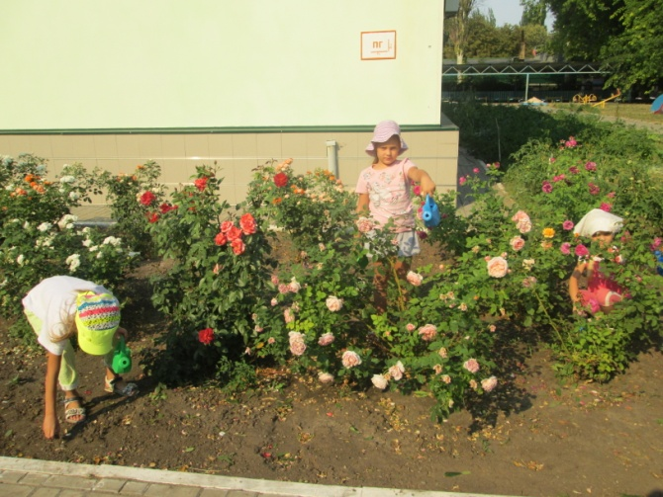
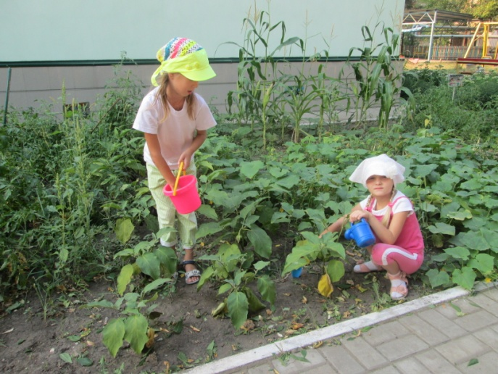
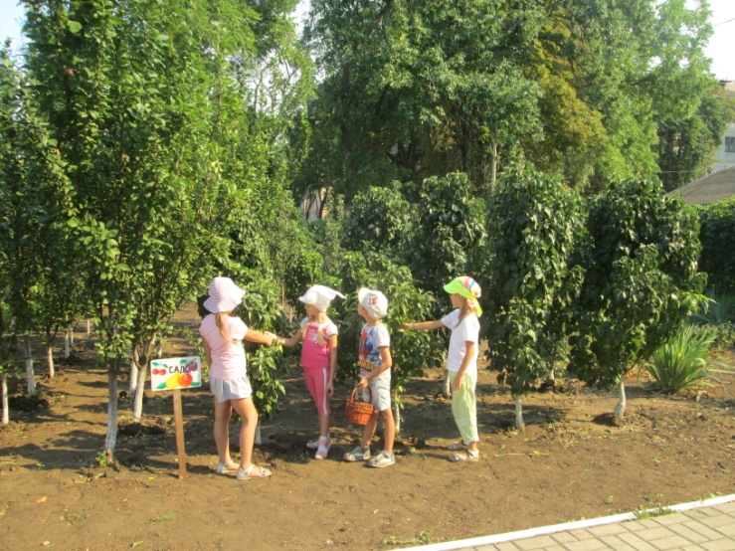
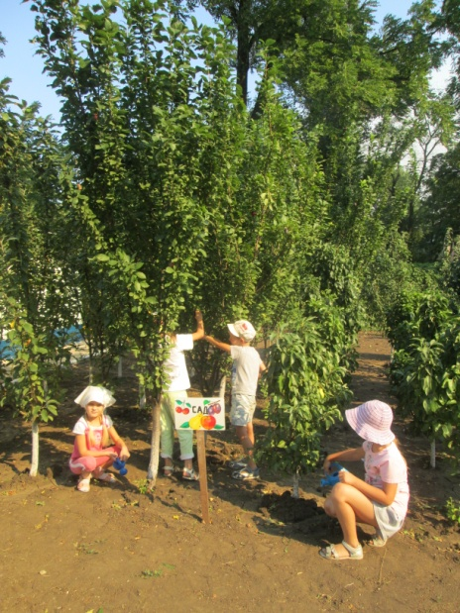
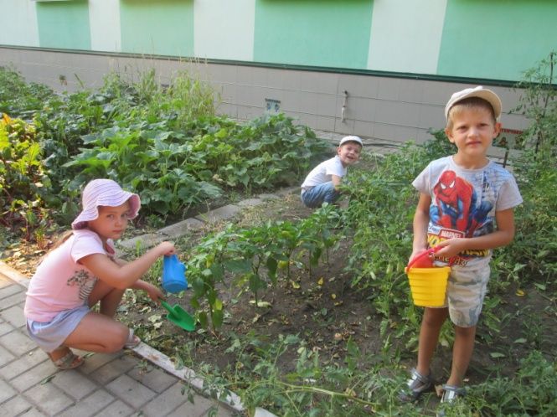
Во саду ли в огороде
ребята трудятся в природе
На территории дошкольного учреждения разместились : сад, огород, ягодник, розарий, цветники и клумбы.

Slide 13
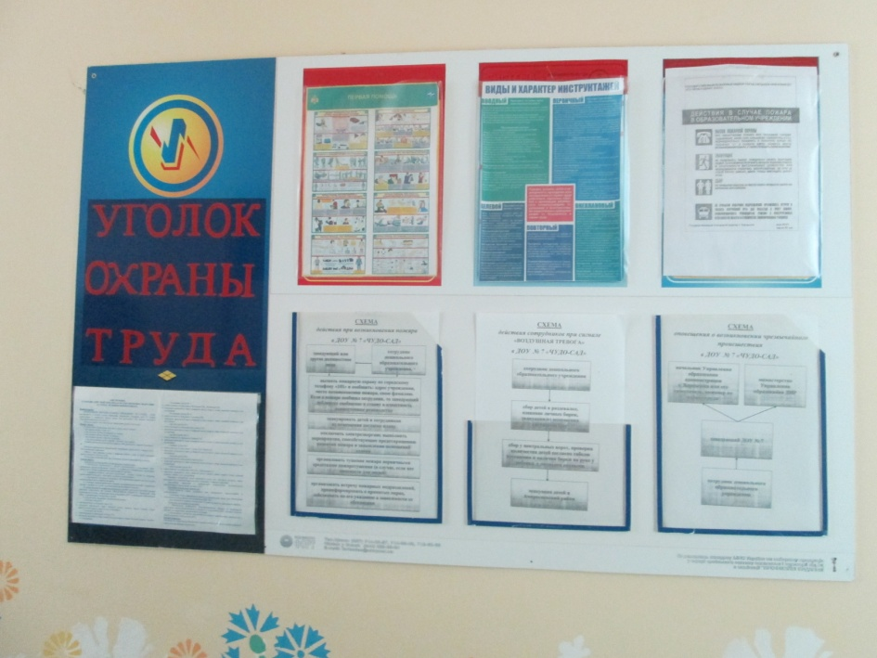
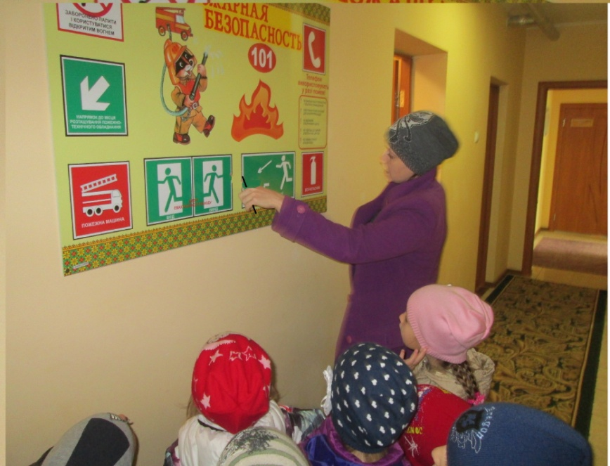
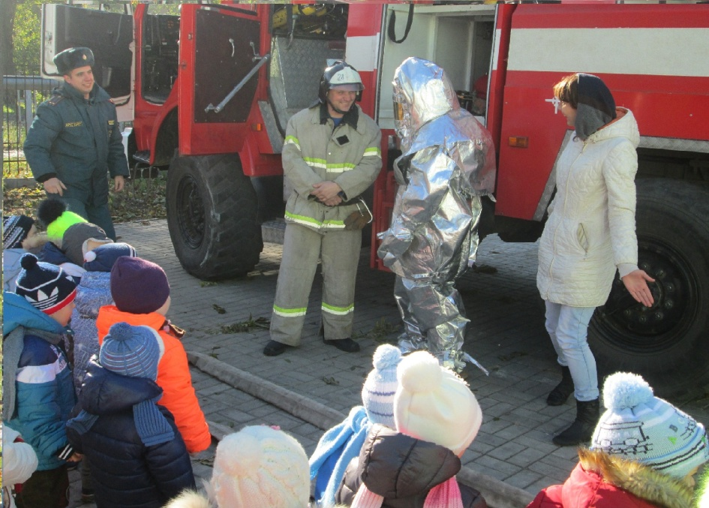
Чтоб опасность избежать
правила должны все знать

Slide 14
Виды общения и коммуникаций используемых в ходе работы стажировочной площадки
когнитивное общение
деятельностное общение
мотивационное общение
Межличностные коммуникации.
массовые коммуникации

Slide 15

Проведенные мероприятия, выполненные действия | Полученные продукты (указать выходные данные подготовленных материалов)
С января 2016 года коллектив ДОУ работает над проблемой «Активизация интеллектуально-познавательного развития детей внедрением инновационных и интерактивных технологий в условиях введения Государственного образовательного стандарта дошкольного образования 2015-2017 г. и Типовой образовательной программы дошкольного образования «От рождения до школы» | Годовой план работы ДОУ, методические материалы по проведению городской методической комиссии для воспитателей ДОУ г.Харцызска на 2015-2017г.г. по теме «Реализация ГОС ДО и Типовой образовательной программы по дошкольному воспитанию «От рождения до школы», направление «интеллектуально-познавательное развитие детей дошкольного возраста»» в соответствии с темой стажировочной площадки.

Slide 16
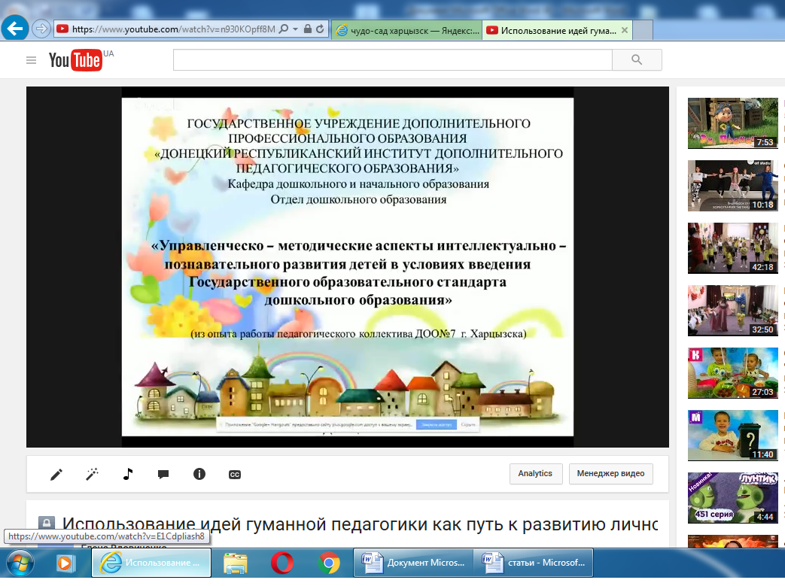
Продемонстрировали опыт работы ДОУ по теме: «Управленческо – методические аспекты интеллектуально – познавательного развития детей в условиях введения Государственного образовательного стандарта дошкольного образования» на республиканской web-мастерской | https://www.youtube.com/watch?v=n930KOpff8M&feature=youtu.be

Slide 17
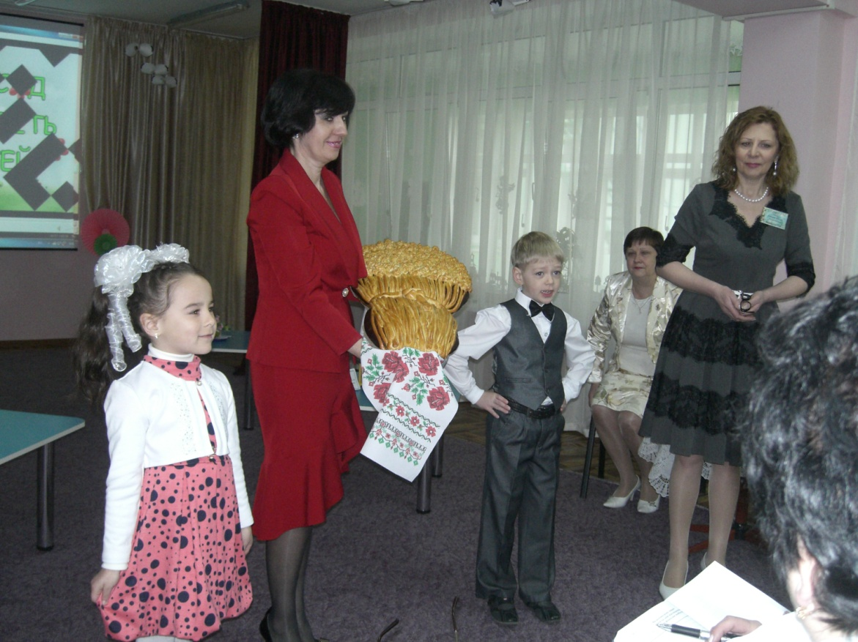
Проведена Управленческая гостиная «Управленческий аспект интеллектуально – познавательного развития детей в системе инклюзивного образования» для заведующих дошкольных учреждений г. Харцызска» | Материалы гостиной https://cloud.mail.ru/public/5DxC/RWrj2Mx7G

Slide 18

Опыт работы обобщен в методическом пособии | Методическое пособие «Управленческо-методические аспекты интеллектуально-познавательного развития детей в системе инклюзивного образования», одобрен Методическим советом методического кабинета Управления образования администрации города Харцызска протокол от 28 августа 2016 №1

Slide 19
Создана соответствующая развивающая предметно – пространственная среда дошкольного учреждения | http://chudocad.umi.ru/material_no_-_tehnicheskoe_obespechenie_i_osnawennost_obrazovatel_nogo_processa/ https://www.youtube.com/watch?v=5NJi_YQnTiY&feature=youtu.be http://chudocad.umi.ru/virtual_naya_vystavka_2016-2017/

Slide 20
Проведены мероприятия направленные на повышение уровня профессиональной компетентности педагогов:
Освещены опыты работы
Савчук Н.Г. – заведующий ДОУ № 7, «Управленческо - методические аспекты интеллектуально – познавательного развития дошкольника»;
Вдовиченко Е.В. – ст. воспитатель ДОУ № 7 «Активизация познавательной активности средствами использования идей гуманной педагогики»
Гутровой Е.Н. – воспитатель подготовительной группы ДОУ № 7, «Активизация интеллектуально-познавательного развития детей внедрением в педагогический процесс инновационных технологий Петерсон и игр Воскобовича»;
Мех И.А. – воспитатель инклюзивной группы ДОУ № 7, «Познавательно – исследовательская деятельность детей в инклюзивной группе как направление развития личности дошкольника в условиях введения ГОС ДО»
В рамках школы педагогического мастерства прошли открытые просмотры совместной познавательной деятельности «Реализация принципа интеграции образовательных областей» (февраль 2017)
Организованы и проведены мастер-классы:
- Заведующей ДОУ № 7 Савчук Нелли Георгиевны по музейной педагогике с экскурсией в историко - краеведческий мини – музей ДОУ № 7, 01.11.2016 г.;
- Воспитателя ДОУ № 7 Лось Светланы Игоревны и старшего воспитателя Вдовиченко Елены Валентиновны «Формирование познавательной мотивации у детей дошкольного возраста в дидактических пособиях: лепбук» 01.11.2016 г.;
- Воспитателя подготовительной группы ДОУ № 7 Гутровой Елены Николаевны «Квадраты Воскобовича» 22.02.2017 г.

Slide 21
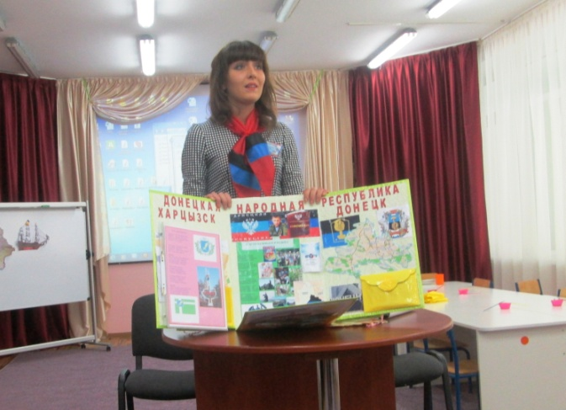
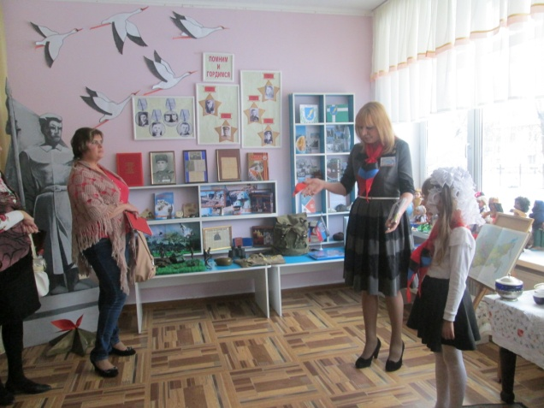
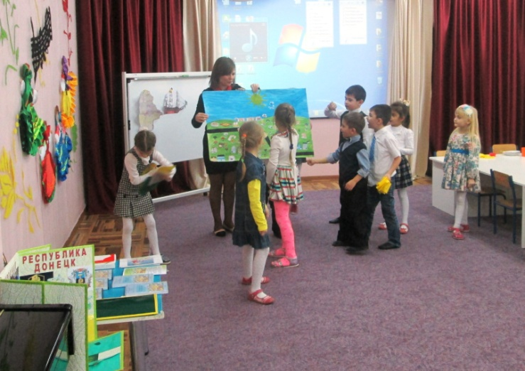
На базе ДОУ № 7 работала городская методическая комиссия «Внедрение в учебно воспитательный процесс ДОУ Республиканского Государственного стандарта дошкольного образования и типовой образовательной программы дошкольного образования «От рождения до школы» (образовательная область «Познавательное развитие»), были проведены такие заседания ГМК: - ТЕМА: «С чего начинается Родина. Новые инновационные и интерактивные формы в нравственно-патриотическом воспитании дошкольников» Дата проведения: 01.11.2016 г. - ТЕМА: «Использование инновационных технологий для активизации познавательных процессов дошкольников» Дата проведения: 22.02.2017 г. - ТЕМА: «Результаты деятельности педагогов по совершенствованию образовательного процесса» Дата проведения: 26.05.2017

Slide 22
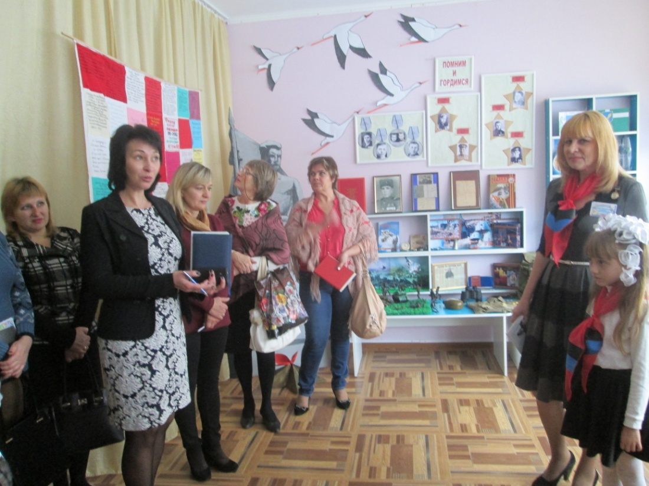
Открытый показ авторской творческой мастерской ДОО(У) по теме: «Патриотическое воспитание детей через ознакомление с культурой и традициями в реализации программы «Донбасс - мой край родной» | Видео открытого показа, 2017 https://cloud.mail.ru/public/1uGQ/fhnwFpYBZ

Slide 23
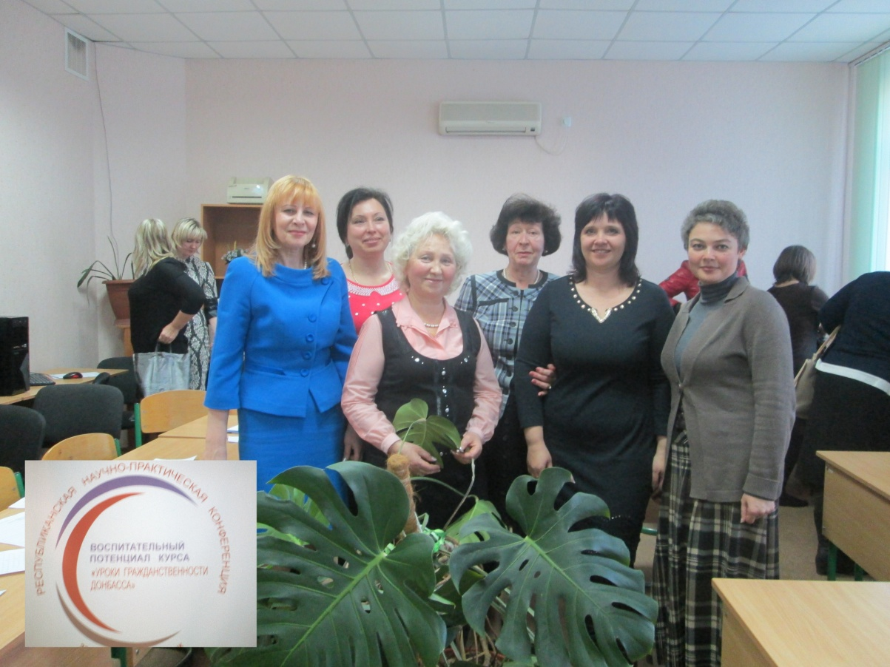
Участие в Республиканской научно-практической конференции «Воспитательный потенциал курса «Уроки гражданственности Донбасса» 22.11.2016

Slide 24
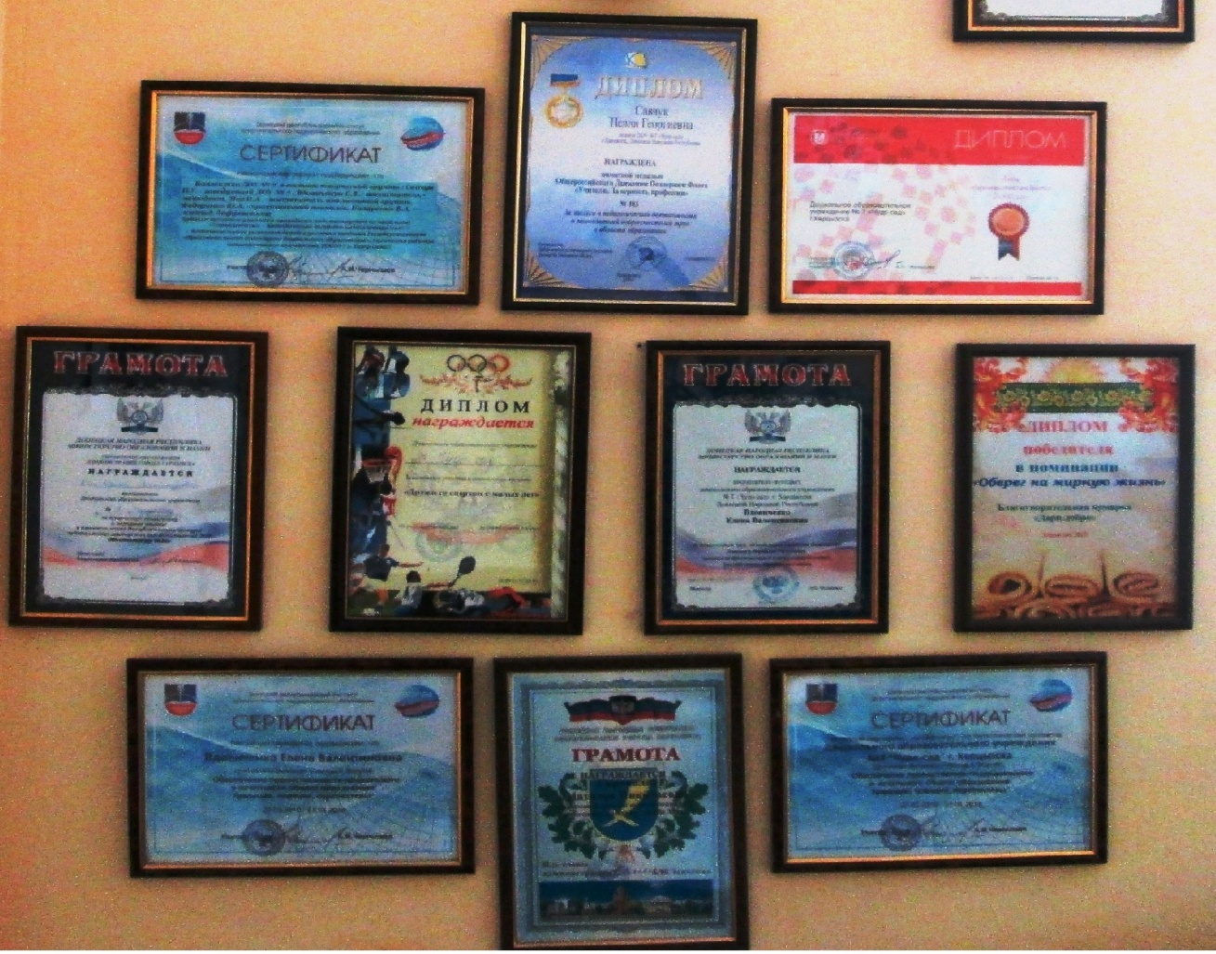
Участие:
- в Республиканском Форуме «Обеспечение преемственности дошкольного и начального образования: традиции, новации, перспективы» (22.03.2016-21.04.2016)
- в Виртуальной Выставке – презентации: «Современное образование в Донецкой Народной Республике 2016» номинация «Современная образовательная организация» (инновационная деятельность)
- в Республиканском конкурсе «Методический шедевр», 2016

Slide 25
Результативность
Цели стажировочной площадки в текущем году – успешно достигнуты;
Задачи, поставленные в рамках работы Республиканской стажировочной площадки при ДОНРИДПО по теме: «Управленческо – методические аспекты интеллектуально – познавательного развития детей в условиях введения Государственного образовательного стандарта дошкольного образования Донецкой Народной Республики» - качественно выполнены.
Стажировочная площадка показала актуальность данного направления, о чем свидетельствуют многочисленные позитивные отзывы слушателей, а так же стала стимулом для развития творческого потенциала педагогов, способствовала обобщению и распространению их опытов не только в ДОУ, но и на республиканском уровне. Участники стажировки обменялись инновационным опытом, закрепили на практике профессиональные знания и умения, полученные в результате теоретической подготовки;
Инновационные преобразования по данной теме приобретают системный характер, продолжается поиск новых форм трансляции педагогического опыта.

Slide 26
Перспективы развития.
Тема работы стажировочной площадки продолжает быть актуальной и это предусматривает внедрение новых форм работы. В условиях коренного преобразования методических служб и изменения их статуса важной формой трансляции инновационного педагогического опыта в широкую практику являются стажировочные площадки - еще один путь поиска эффективной и адресной методической поддержки педагогов.
Педагогический опыт «Управленческо – методические аспекты интеллектуально – познавательного развития детей в условиях введения Государственного образовательного стандарта дошкольного образования Донецкой Народной Республики», связан с прогрессивными идеями педагогики и психологии, основан на достижениях и закономерностях науки, служит надежным проводником передовых идей и технологий в практику ДОУ

Slide 27
Мы всегда открыты к сотрудничеству
Место нахождения учреждения: 86700, ДНР, г. Харцызск, пер. Склярова,15.
Телефон/факс тел. 0713091533.
Электронный адресс: chudosad 2013@mail.ru
Сайт детского сада: http://chudocad.umi.ru

Slide 28
СПАСИБО ЗА ВНИМАНИЕ!

